Slide 1

KOREANA AIR 항공사 홈페이지
조원: 김홍섭, 남규민, 심예진, 이수현

Slide 2
1. 구동환경
2. 디자인 요소
INDEX
3. 레이아웃
4. Navigation
5. 구성요소 정의

Slide 3
01 구동환경
1
OS: Windows
2
Browser: Chrome
3
해상도:1920px X 1080px
4
레이아웃
● 화면구조
● 상단메뉴
● Navigation
● Contents Area
● Footer Area

Slide 4
02 디자인 요소
1
로고
2
폰트
3
색상

Slide 5
02 디자인 요소 - 로고
● 전통 + 미래 + 연결성
태극은 한국 정체성과 조화, 비행기는 글로벌 비전과
이동성을 상징.
두 요소의 교차는 KOREANA 항공의 철학 – 전통과 현대
지역과 세계를 잇는 연결을 담고 있음.
● 로고는 BrandCrowd 사이트를 참고하였음.

Slide 6
02 디자인 요소 - 폰트
● 폰트는 가독성을 높이기 위해 두개의 폰트만
사용하였다.
● 지원되는 폰트의 종류에 제약이 없어 Instrument Sans, Inter 두가지의
폰트를 사용하였다.

Slide 7
02 디자인 요소 - 색상
● 사용자의 눈에 부담을 주지 않기 위해 단색 계열의
색상을 사용하였다.
RGB
R: 118
G: 228
B: 247
RGB
R: 5
G:23
B: 102
RGB
R: 239
G: 243
B: 253
RGB
R: 247
G: 247
B: 247

Slide 8
02 디자인 원칙
1
폰트 선택
2
색상 조합
3
이미지 사용
4
상세한 UI 가이드라인

Slide 9
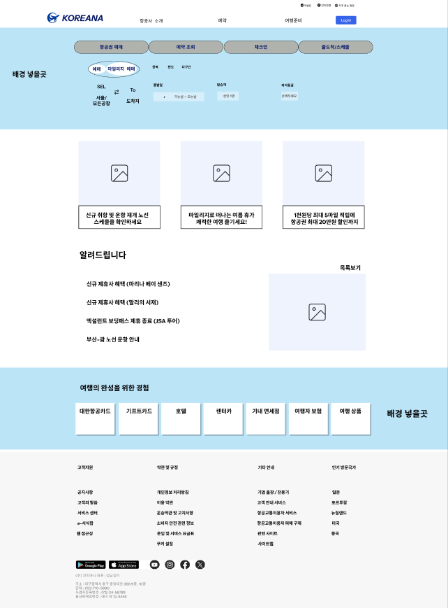
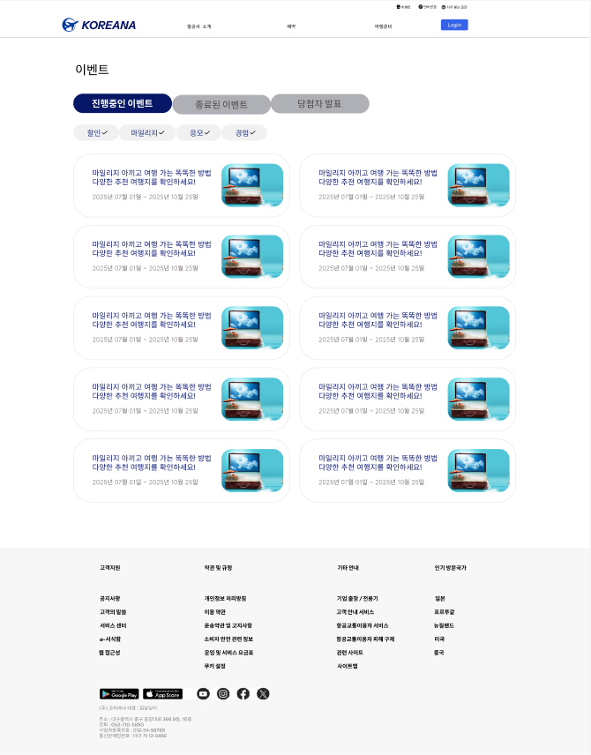
03 레이아웃
메인페이지 레이아웃
서브페이지 레이아웃

Slide 10
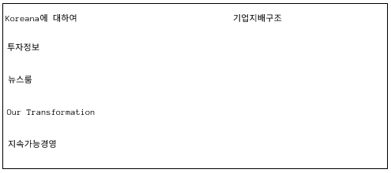
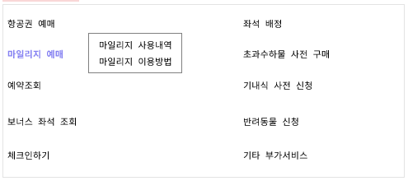
03 레이아웃 - Header
추가메뉴
상단메뉴
회원메뉴
이름 | 기능
상단메뉴 | 마우스 커서 이동 시 세부 카테고리 표시
세부 카테고리 | ‘Koreana에 대하여’ 페이지로 이동 마일리지 예매 마우스 커서 이동 시 세부 내용 표시
로그인 | 로그인 페이지로 이동
이벤트 | 이벤트 페이지로 이동

Slide 11
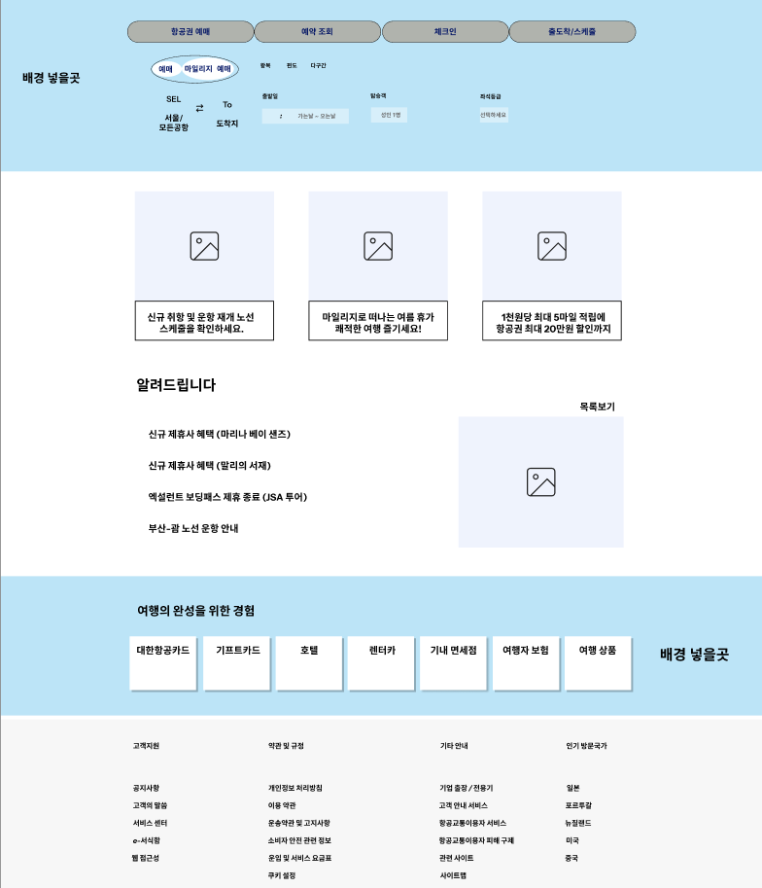
03 레이아웃 – Contents Area
항공편 조회
종류 | 기능
항공편 조회 | 출/도착지, 날짜, 인원 입력 후 탑승 가능 항공편 조회
홍보 및 공지 리스트 | 진행중인 기획/홍보문 및 안내사항 게시란
여행 관련 서비스 | 여행 관련 서비스 지원 업무 카테고리
하단 카테고리 | 부가적인 정보 안내
홍보 및
공지 리스트
여행 관련
서비스
하단 카테고리

Slide 12
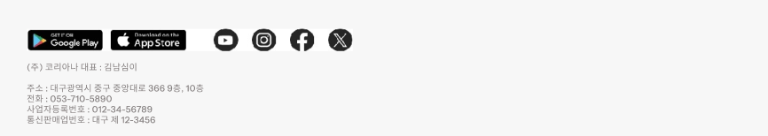
03 레이아웃 – Footer Area
운영 SNS 및
어플 설치 플랫폼
기업정보
이름 | 기능
운영 SNS 및 어플 설치 플랫폼 | 기업이 현재 운영 중인 SNS 표시 및 설치 가능 스토어 표시
기업정보 | 기업의 기본 정보 표시

Slide 13
04 Navigation
1
2
3
간편한 구조
시각적 힌트
시각적 최적화
사용자가 웹 사이트를 쉽게
탐색할 수 있도록
단순하고 직관적인 네비게이션 구조를 설계했습니다.
사용자가 현재 위치를 파악할 수 있도록
활성화된 메뉴 항목을 시각적으로 강조했습니다
사용자가 사이트를 이용하기에 시각적으로 심플하면서
직관적인 구조를 설계했습니다.

Slide 14





04 Navigation - Header
04 Navigation – Contents Area

Slide 15








05 구성요소 정의
버튼 | 설정
 | 메인 화면으로 이동하는 버튼
 | KOREANA 항공에 대한 설명페이지로 이동하는 버튼
 | 예약과 관련된 정보를 나열하는 화면
 | 여행준비와 관련된 정보를 나열하는 화면
 | 로그인 화면으로 이동하는 버튼
 | 현재 진행중인 이벤트에 관한 페이지로 이동하는 버튼
 | 현 페이지의 언어 설정을 변경할 수 있는 버튼
 | 키워드별로 정리한 고객들의 요구사항을 볼 수 있는 페이지로 이동하는 버튼

